Slide 2
Activación de Conocimientos: Recordemos

Slide 9
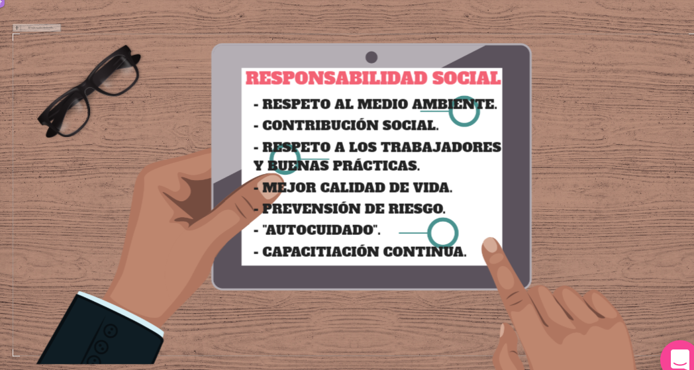

Slide 11
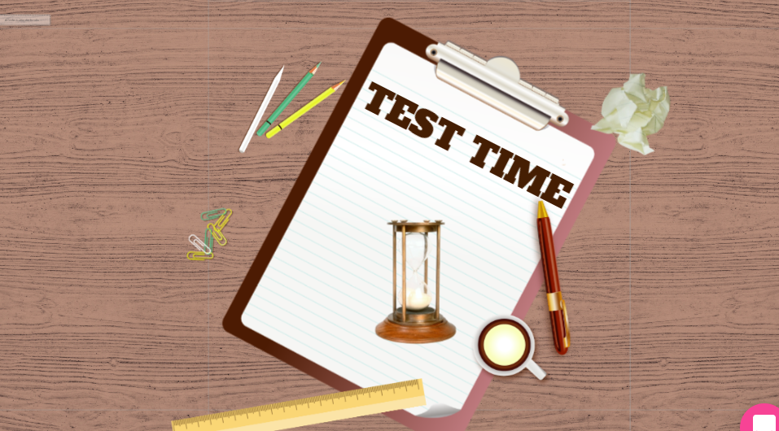
Plazo máximo de entrega 20 de Mayo

